Slide 1
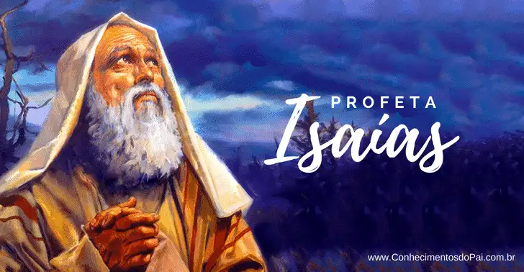
LECCIÓN 16: EL PROFETA ISAÍAS Y EL REY EZEQUÍAS
Texto bíblico: Isaías 38.
Texto áureo: Isaías 38:16.

Slide 2
Isaías
Isaías es el primero de los grandes profetas comúnmente llamado PROFETAS MAYORES.
Durante siglos todo el escrito se atribuyó a un solo autor, a Isaías –que en hebreo significa «El Señor salva»–.
Hoy día la obra aparece claramente dividida en tres partes: los capítulos 1–39 serían del profeta Isaías propiamente dicho; los capítulos 40–55, de un profeta anónimo que ejerció su ministerio, dos siglos más tarde, entre los desterrados de Babilonia, durante el ascenso de Ciro (553-539 a.C.), y al que conocemos como Isaías II o Deuteroisaías; finalmente, los capítulos 56–66 pertenecen a la época del retorno del destierro y de la reconstrucción del templo, a la que se le ha dado el título de Isaías III o Tritoisaías.
A pesar de las diferencias entre sí y del largo período histórico que abarcan las tres partes de la obra (tres siglos), el conjunto del escrito aparece como un todo unitario, portador de un mismo espíritu profético y de una misma visión trascendente de la historia.

Slide 3
El profeta Isaías
De la persona de Isaías sólo sabemos lo que él mismo dice en su libro y lo que nos deja leer entre líneas: un hombre culto, de buena posición social, quien siguiendo quizás una tradición familiar ocupó un puesto importante en la corte real de Jerusalén.
Es hijo de un tal Amós, sintió la vocación profética en el año 742 a.C. «el año de la muerte del rey Uzías» (6:1).
Ya metido en su ministerio profético, se casó con una mujer designada como «profetisa» (8:3), de la que tuvo dos hijos, cuyos nombres simbólicos (7:,3 y 8:3) se convierten en palabra viva sobre la vida del pueblo.

Slide 4
UN REY DESESPERADO POR LA ENFERMEDAD
El relato parte hablando del rey Ezequías quien enfermó gravemente y en ese contexto vino a él el profeta Isaías quien venía ante el rey con un mensaje de parte de Dios: “Jehová dice así: Ordena tu casa, porque morirás, y no vivirás” (v.1).
Un rey esperanzado en la oración: En medio de la desesperación es posible esperar, más allá de todo:
Orando… El rey al escuchar la voz del profeta, se vuelve hacia la pared y se pone a orar (v.2). Su oración fue la siguiente: “Oh Jehová, te ruego que te acuerdes ahora que he andado delante de ti en verdad y con íntegro corazón, y que he hecho lo que ha sido agradable delante de tus ojos” (v.3).
Llorando… No sólo se ora con palabras, también se ora con lamento, con llanto “Y lloró Ezequías con gran lloro” (v.3).

Slide 5
UN DIOS QUE PRODUCE ESPERANZAS
La respuesta de Dios no se hizo esperar (v.4) quien habla nuevamente al profeta Isaías y le ordena ir donde el rey y decirle: El Dios de David habla: “Jehová Dios de David tu padre dice así…” (v.5). Es el mismo Dios que anduvo con el rey David quien andará con el nuevo rey, es un Dios eterno.
El Dios que oye: Así le dice al rey “He oído tu oración…” (v.5). El Dios de David es un Dios que oye el lamento, oye el clamor, oye la oración de su pueblo.
El Dios que ve: Dios no sólo oye la oración, sino que además ve las lágrimas del que clama (v.5).
El Dios que da nuevas oportunidades: El Dios de Isaías es un Dios que concede nuevas oportunidades “he aquí que yo añado a tus días quince años” (v.15). Ya no morirá, sino que tendrá quince años adicionales, gratis.
Un Dios que liberta: Dios le dice “… y te libraré a ti y a esta ciudad, de mano del rey de Asiria; y a esta ciudad ampararé” (v.6).
Un Dios que da señales: Además, Dios deja señales (v.7) para que el rey pueda confiar en el Señor. La señal consistirá en que el reloj de la vida, vuelva atrás (v.8). Así habrá más tiempo de vida y alejarse de la muerte.

Slide 6
EL POEMA DE UNA PERSONA QUE RECOBRÓ LA ESPERANZA (v. 10-20)
Acerca de su enfermedad… señala lo que él veía… “A la mitad de mis días iré a las puertas del Seol” (de la sepultura), v.10. “No veré a Jehová en la tierra de los vivientes…” (v.11). “Mi morada ha sido movida… como tienda de pastor… me cortará con la enfermedad…” (v.12). “…de la mañana a la noche me acabarás” (v.13). “… me quejaba; gemía… violencia padezco…” (v.14).
Acerca de su confianza en Dios… clamaba y esperaba… “Fortaléceme” (v.14). “Andaré humildemente todos mis años…” (v.15). “Oh Señor, por todas estas cosas los hombres vivirán, y en todas ellas está la vida de mi espíritu; pues tú me restablecerás, y harás que viva” (v.16).
Intervención de Dios… el rey esperó en el Dios de Israel y él actuó. “…a ti agradó librar mi vida del hoyo de corrupción; porque echaste tras tus espaldas todos mis pecados” (v.17). “El que vive, el que vive, éste te dará alabanza, como yo hoy” (v.19).

Slide 7
Algunos temas que se desprenden del pasaje de hoy son:
Nadie está libre de una enfermedad grave.
La importancia de la oración en medio de lasa crisis.
La importancia de confiar en Dios perseverantemente.
Dios siempre puede darnos nuevas oportunidades.
Dios nos da señales de su presencia y de su acción en favor nuestro.

Slide 8
PREGUNTAS PARA EL DIÁLOGO
¿Qué nos llamó la atención de la lección de hoy?

